Slide 1
Bu proje Avrupa Birliği ve Türkiye Cumhuriyeti tarafından finanse edilmektedir.
ULAŞTIRMA VE LOJİSTİK MESLEKİ EĞİTİM
LOJİSTİK BELGELER
(TİCARİ BELGELER)
Öğr.Gör.Selim TAKUR
Bu yayın Avrupa Birliği ve Türkiye Cumhuriyeti’nin mali katkılarıyla hazırlanmıştır. Bu yayının içeriğinden yalnızca Iğdır Üniversitesi sorumludur ve bu içerik hiçbir şekilde Avrupa Birliği veya Türkiye Cumhuriyeti’nin görüş ve tutumunu yansıtmamaktadır.

Slide 2
FATURA VE FATURA YERİNE GEÇEN BELGELER
İrsaliyeler
Fatura
İrsaliyeli fatura
Fatura yerine geçen belgeler
Gider makbuzu
Serbest meslek makbuzu
Müstahsil makbuzu
Notes:
VUK’ a göre bu belgelerin, geçerli belge sayılabilmeleri için anlaşmalı matbaalarda bastırılmış olma veya kullanılmadan önce notere tasdik ettirilmiş olma mecburiyeti vardır.

Slide 3
1. İrsaliyeler
Mal ve hizmet hareket akışını düzenli bir şekilde kontrol etmek, muhasebe belge düzenini sağlamak ve tüm mal ve hizmet satışlarının fatura edilmesi için düzenlenmesi zorunlu belgelerdir. Bunlar
Sevk irsaliyesi
Taşıma irsaliyesi
Yolcu listeleri
Adisyon

Slide 4
a. Sevk İrsaliyesi
Satılmış ya da satılmak üzere olan bir malın, bir adresten diğerine naklinde ya da aynı işletmeye ait işyerleri arasında taşınmasında düzenlenen ve üzerinde gönderilen malın konusu, birimi ve malın kime ait olduğunun yazıldığı belgeye ‘Sevk İrsaliyesi’ denir.
Sevk irsaliyesi en az üç nüsha olarak bilgisayar ortamında düzenlenir ve iki nüshası mutlaka emtiayı (malı) taşıyan taşıtta bulundurulur.

Slide 6
b. Taşıma İrsaliyesi
Araç sahibi tarafından bir ücret karşılığında yük (eşya, mal) taşıyan gerçek veya tüzel kişi olan nakliyecilerin taşıdıkları eşya için düzenledikleri bir belgedir.
Kendilerine ait nakil vasıtalarıyla kendi eşyalarını taşıma sırasında taşıma irsaliyesinin düzenlenmesine gerek yoktur.

Slide 8
c. Yolcu Listeleri
Şehirlerarası yolcu taşımacılığı yapanlar (TCDD hariç) ile yolcu bileti kesmek zorunda olanlar, taşıtların her seferi için yolcu listesi düzenlemek zorundadır. Bu listeler yolcuların taşıtta oturma yerlerini planlı şekilde gösteren bir belgelerdir.
Şehirlerarası yolcu taşımacılığı yapan ve yolcu bileti kesmek zorunda olan turizm organizasyonu yapan firmalar yolcu taşıma listesi düzenlemek zorunda değildirler. Çünkü bu tür firmalar yolcu taşımaya yönelik değil daha kapsamlı bir programa bağlı olarak yapılan taşıma dâhil her türlü hizmetleri yapan bir organizasyona sahip işletmelerdir.
Notes:
Yolcu listeleri üç nüsha olarak düzenlenir. Bir nüshası işletmede, diğer iki nüshası da yolcuları taşıyan araçta bulundurulmalıdır. Şayet seyahat işletmeleri bilet satış işini komisyonu veya acenteler aracılığıyla yaptırıyorsa, yolcu listelerinin de bu aracılar tarafından dört nüsha olarak düzenlenip bir nüshası da bu firmalar tarafından saklanır.

Slide 9
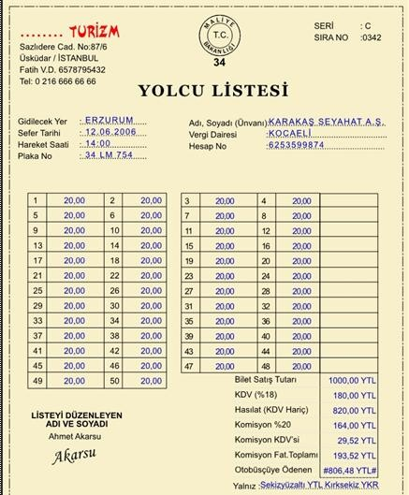

Slide 10
d. Adisyon
Adisyon hizmet veren (lokanta, kafeterya, pastane, gazino, bar, pavyon gibi) işletmelerin müşteri isteklerini almakta kullandıkları bir belgedir

Slide 11
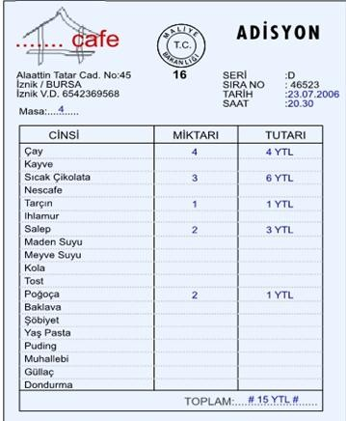

Slide 12
2. Fatura
Emtia (mal) veya hizmet satan işletmelerde yapılan iş karşılığında, müşterinin borçlandığı meblağı göstermek üzere emtiayı satan veya işi yapan tüccar tarafından müşteriye verilen ticari belgedir.
Katma değer vergisi oranları:
Un ve mamulleri=% 1
Temel gıda = % 8
Kırtasiye = % 8
İlaç = % 8
Diğer = % 18
Faturaları Gelir Vergisi Kanunu’na (G.V.K) göre 5 yıl, Türk Ticaret Kanunu’na (TTK) göre 10 yıl saklama zorunluluğu vardır.
Notes:
Fatura, malın teslimi veya hizmetin yapıldığı tarihten itibaren azami 7 (yedi) gün içinde düzenlenir.
Kapalı Fatura: İşletmenin, peşin olarak yapmış olduğu satışlarında düzenlediği ve alt tarafının kaşelenip imzalandığı faturalardır (Şekil 1.5).
Açık Fatura: İşletmenin, veresiye satışlarında düzenlediği ve üst tarafının kaşelenip imzalandığı faturalardır

Slide 13
VUK’ 232. Maddesi’ne göre fatura düzenleme zorunluluğu; birinci ve ikinci sınıf tüccarlar ile kazancı basit usulde tespit edilen ve defter tutmak mecburiyetinde olan çiftçiler, aşağıdaki işletmelere fatura vermek ve bu işletmelerden fatura istemek zorundadır.
Bunlar:
Birinci ve ikinci sınıf tüccarlar ( şirketler, şahıs işletmeleri)
Serbest meslek erbabı(avukatlar, doktorlar, muh. vb)
Kazançları basit usulde tespit olunan tüccarlar (ayakkabı tamircisi, berber)
Defter tutmak mecburiyetinde olan çiftçiler
Vergiden muaf esnaf (pazarcılar, seyyar satıcılar)
Notes:
– Birinci sınıf tacirler (Bilanço esasına göre defter tutanlar) – İkinci sınıf tacirler (İşletme Hesabı esasına göre defter tutanlar)

Slide 14
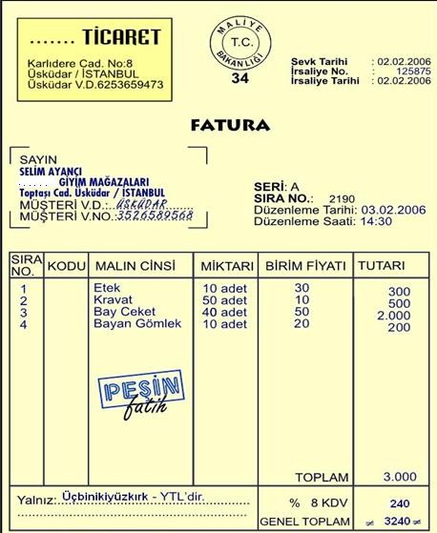

Slide 15
3. İrsaliyeli Fatura
İrsaliyeli fatura, fatura ve sevk irsaliyesinin yerine düzenlenen bir belgedir. Fatura ve sevk irsaliyesinin ayrı ayrı düzenlenmesi, mükellefin iş yükünü artırdığı gibi faaliyetlerinin de aksamasına neden olmaktadır
İrsaliyeli fatura kullanma usulünü seçen mükellefin, ayrıca fatura ve sevk irsaliyesi düzenlenmesine gerek yoktur.

Slide 16
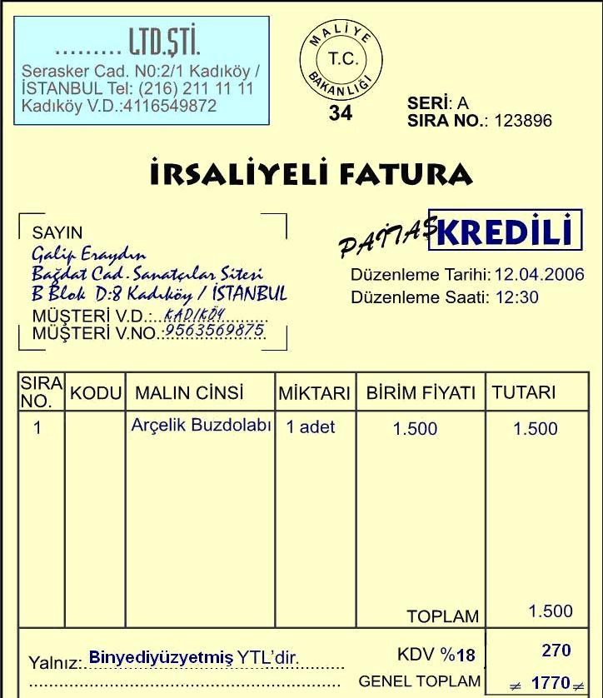

Slide 17
4. Fatura Yerine Geçen Belgeler
Mükellef, fatura düzenlenmesinin zorunlu olmadığı alım-satım ve hizmet işlerinde kayıtlarını, fatura yerine geçen belgelerle ispat etmek zorundadır.
Fatura yerine geçen belgeler şunlardır:
Perakende satış belgeleri
Gider pusulası (makbuzu)
Serbest meslek makbuzu
Müstahsil makbuzu

Slide 18
a. Perakende Satış Belgeleri
Perakende satılan madde ve malzemenin aynen veya işlendikten sonra nihai tüketicilere satılmasıdır
Deftere tabi olan mükellefler ile basit usülde tespit edilenler fatura vermek zorunda olmadıkları satışlarını, perakende satış belgesi ile belgelendirirler. Maliye Bakanlığınca belirlenen parasal sınırı aşmayan satışlar için düzenlenen belgelerdir.
VUK’ ta adı geçen perakende satış belgeleri şunlardır:
Yazarkasa fişi
Perakende satış fişi
Biletler
Notes:
2016 Yılı Fatura Düzenleme Sınırı: 900 TL
2015 de 880
2014 de 800

Slide 19
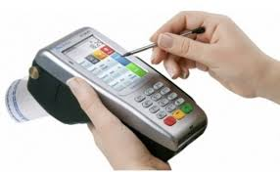
a.a. Yazar Kasa Fişi
Yazar kasa cihazı kullanmak zorunda olan mükelleflerin, ödeme kaydedici cihaz ile düzenledikleri belgeye satış fişi denir. Yazar kasalar elektronik hafızalı olduğundan kesilen satış fişleri ile ilgili bilgiler hafızada, saklanır. O gün satış fişlerinin dökümü alınır. Alınan bu döküme ‘Z RAPORU’ denir.

Slide 20
a.b. Perakende Satış Fiş
Yazar kasanın elektrik kesintisi veya satış limitleri her yıl Maliye Bakanlığınca belirlenen rakamın altında olduğu zaman, işletme sahibinin perakendecilere düzenledikleri bir belgedir.
Bu belge, bir asıl ve bir suret olarak düzenlenir. Asıl belge müşteriye verilirken, kopyası işletmede kalır
Notes:
Bu limit 2016 yılı için 900 TL’ dir.

Slide 21
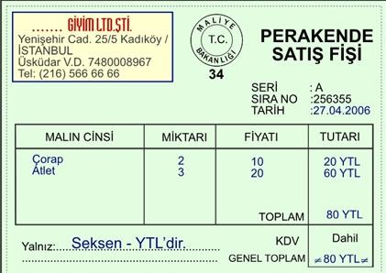

Slide 22
a.c. Biletler
Bazı işletmelerin (sinema, tiyatro, konser salonları, ulaştırma firması vb.) faaliyetlerini halka arzında kullandığı ve içeriğinde ürün ya da hizmeti alacak kişi sayısı, faaliyetin saati, ücreti ve özelliğinin yazıldığı belgelerdir.
En az iki nüsha düzenlenir. Asıl belge müşteriye verilirken, kopyası işletmede kalır.

Slide 23
b. Gider Pusulası (Makbuzu)
Defter tutmak mecburiyetinde olan ve basit usule tabi olanların, vergiden muaf olanlarla yaptıkları işler veya onlardan satın aldıkları emtia için tanzim edip, işi yapana veya emtiayı satana imza ettirilen bir belgedir
Bu gider pusulası vergiden muaf esnaf tarafından verilmiş fatura hükmündedir. İki nüsha düzenlen bu belgenin bir nüshası malı satana veya hizmeti yapana verilir. Diğer nüshası işletmede kalır. Gider pusulasında KDV yer almaz.

Slide 24
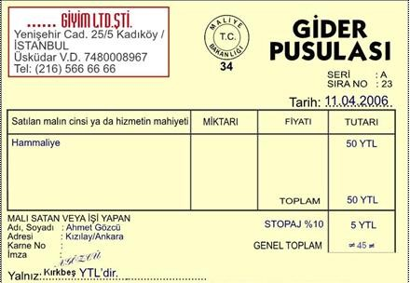

Slide 25
c. Serbest Meslek Makbuzu
Meslekî faaliyetlerde bulunan (Mali müşavir, doktor, avukat gibi ) serbest meslek erbapları, yapmış oldukları faaliyetlerden doğan tahsilâtı için iki nüsha serbest meslek makbuzu tanzim etmek ve aslını müşteriye bir nüshası da kendisinde kalacak şekilde düzenlenen belgeye ‘Serbest meslek makbuzu’ denir
Serbest meslek erbapları belirlenen oranlarda KDV ve gelir vergisine tabidir
Notes:
Serbest meslek erbaplarının elde ettikleri kazançları KDV’ siz matrah ( vergi hesaplamasında alınacak tutar) üzerinden %22 gelir vergisine (stopaj) tabidir.

Slide 26
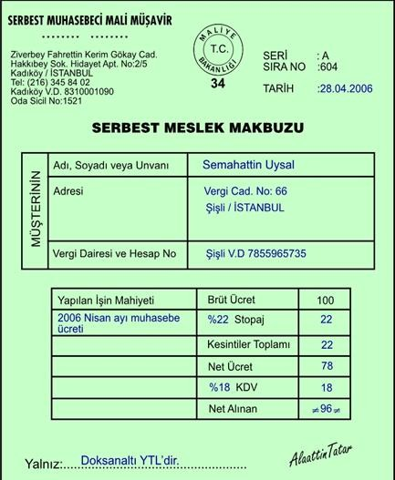

Slide 27
d. Müstahsil Makbuzu
Birinci ve ikinci sınıf tüccarlarla defter tutmak zorunda olan çiftçiler ile basit usüle tabi olanlar, vergiden muaf çiftçilerden satın aldıkları malların bedeli için düzenlenen bir belgedir.
Notes:
– Birinci sınıf tacirler (Bilanço esasına göre defter tutanlar) – İkinci sınıf tacirler (İşletme Hesabı esasına göre defter tutanlar)

Slide 28
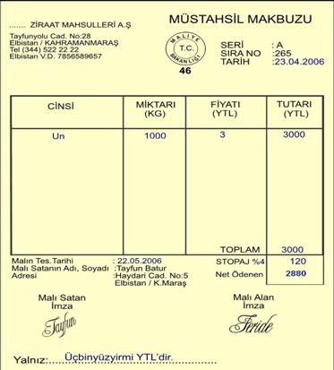

Slide 29
test
Ticari bir malın, bir yerden diğer bir yere taşınması sırasında, taşınan malın cinsini ve miktarını gösteren belgeye …………… denir.
Tüketici koruma yasasına göre tüketici almış olduğu mal ve hizmet karşılığı alınan mallar için alış tarihinden itibaren almış olduğu faturaya ……..gün içinde itiraz etmez ise faturanın içeriğini kabul etmiş olur.
Faturanın düzenlendiği anda bedeli ödenmeyen; daha sonra ödenecek şekilde düzenlen ve kaşe ve imzanın üst kısımda yer aldığı faturaya ………..… fatura denir.
İsteyen mükellefler fatura ve sevk irsaliyesinin yerine ….…………….…… adı altında tek bir belge düzenleyebilir.
İrsaliyeli faturada eğer teslim eden ve teslim alanın adı ve soyadı, imzaları yer almamışsa düzenlenen bu belge ………………. belgedir.
Fatura vermek zorunda olan mükellefler, Maliye Bakanlığınca belirlenen belirli bir parasal sınırı aşmayan satışları için …………………………………….…... fişi düzenler.
Fatura vermek ve almak zorunda olan mükellefler, belge verme zorunda olmayanlardan almış oldukları mal ve hizmet karşılığında düzenledikleri belgeye …………..………..denir.
Fatura vermek ve almak zorunda olan mükellefler, vergiye tabi olmayan çiftçilerden almış oldukları mal karşılığında düzenledikleri belgeye .…………………………………..…denir.
Notes:
İrsaliye
Sekiz
Açık
İrsaliyeli Fatura
Geçersiz
Perakende satış fişi
Gider pusulası
Müstahsil makbuzu

Slide 30
DİĞER TİCARİ BELGELER
Asılması zorunlu belgeler
Kıymetli evraklar
Menkul kıymetler
Makbuzlar
Muhasebe fişleri
Maaş bordroları

Slide 31
1. ASILMASI ZORUNLU BELGELER
Diğer Ticari Belgeler
Vergi levhası
Ödeme kaydedici cihazlara ait levha
“Fiyatlarımıza KDV dahildir” levhası
Aylık prim ve hizmet belgesi

Slide 32
a. Vergi Levhası
Gelir Vergisi mükellefler (Basit usülde vergilendirilen mükellefler dahil) ile sermaye şirketleri her yıl mayıs ayının son gününe kadar vergi matrahına esas olan tutarları ile bunlara isabet eden vergi miktarını gösteren vergi levhasını düzenleyerek, vergi dairesine veya mali müşavire onaylatarak kolayca görünebilecek yerden asmak zorundadırlar
Notes:
Yıl içinde işe başlayan mükellef, işe başlama tarihinden itibaren bir ay içinde vergi levhasını vergi dairelerine tasdik ettirmek ve işyerine asmak zorundadır.

Slide 33
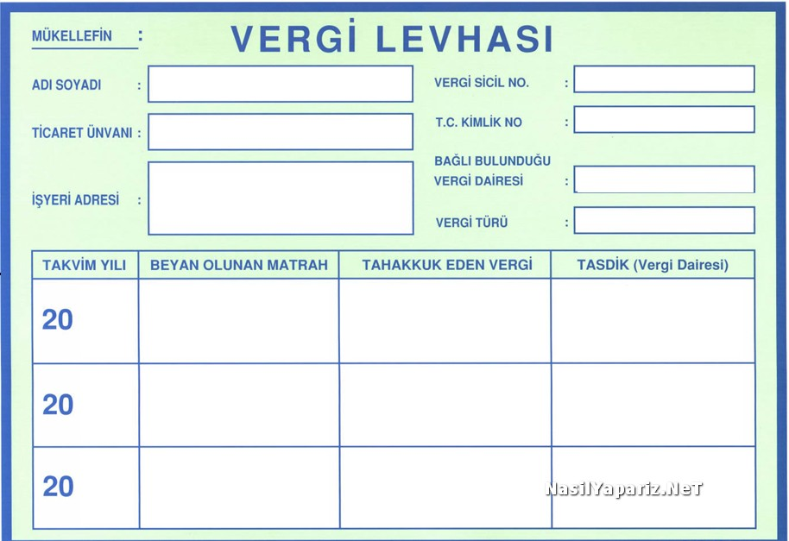

Slide 34
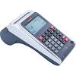
b. Ödeme Kaydedici Cihazlara Ait Levha
Perakende satışa başlayan mükellefler işe başlama tarihinden itibaren 30 gün içinde bağlı olduğu vergi dairesine yazar kasa kullanma isteklerini talep eden bir dilekçe ile talep eder. Formaliteleri yerine getirerek yazar kasayı aldıktan sonra vergi dairesinden yazar kasayı kullanma belgesini onaylatarak iş yerine asar.

Slide 35
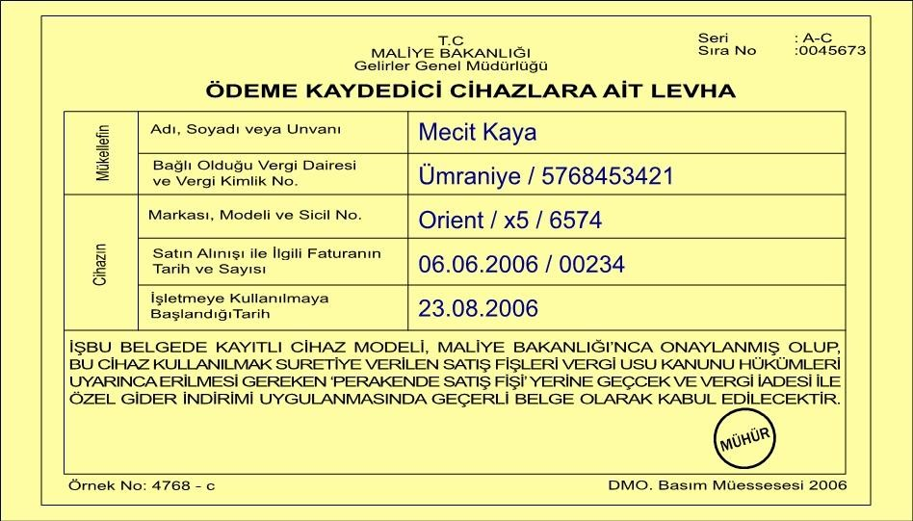

Slide 36
c. Fiyatlarımıza KDV Dâhildir’ Levhası
Gerçek usülde KDV mükellefleri, perakende satışları için ‘Fiyatlarımıza KDV dahildir.’ şeklinde düzenlenmiş bu belgeyi satışa başladığı tarihten itibaren işyerinin her katına veya her bölümüne, müşterinin görebileceği yere asmak zorundadır

Slide 37
d. Aylık Prim ve Hizmet Belgesi
Bu belge, iş yerinde çalışan işçilerin çalışmalarıyla ilgili bilgileri her ay düzenleyerek ertesi ayın son günü mesai saati bitimine kadar, internet yolu ile veya elden Sosyal Güvenlik Kurumu’na verilir.
İnternetten verilen bu belgenin çıktısı veya elden verilerek alınan onaylı bir nüshası işçilerin çalışmış oldukları iş yerinde asılır.

Slide 38
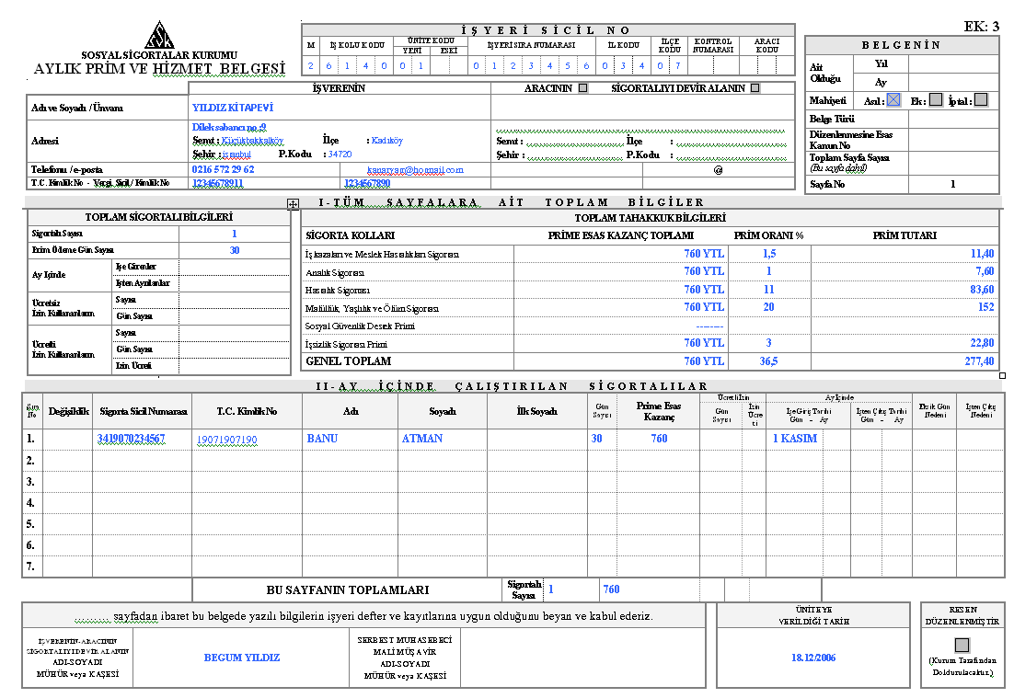

Slide 39
2. KIYMETLİ EVRAKLAR
Diğer Ticari Belgeler
Bono
Poliçe
Çeklerdir

Slide 40
a. Bono ( Emre Muharrer Senet)
Borçlusu tarafından alacaklıya hitaben belli bir paranın, belli bir süre sonra kayıtsız ve şartsız ödeneceğini kabul ederek düzenleyip imzalayarak, alacaklıya verilen ticari bir belgedir.
Bonoda ikili bir ilişki vardır: Bono, düzenleyen için borç Lehtar (hamil) için alacak senedi niteliğindedir

Slide 41
BONO
KEŞİDECİ Borçlu
LEHTAR Alacaklı
Kredi aracı

Slide 42
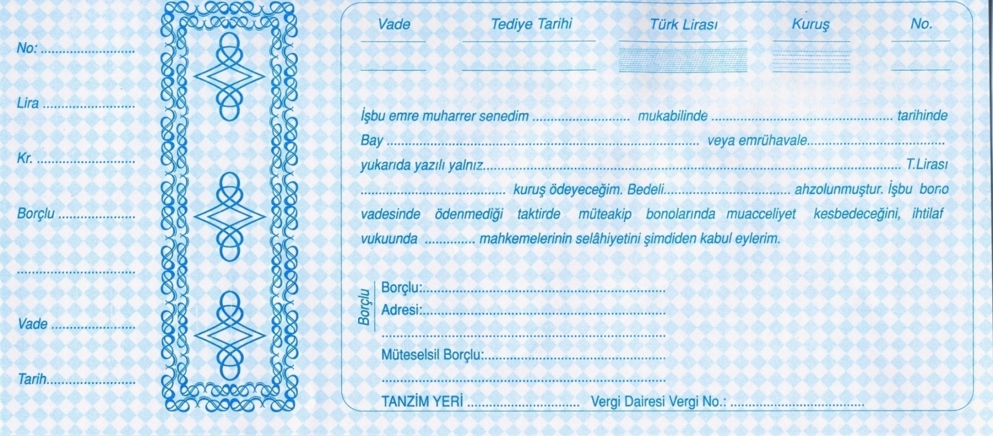

Slide 43
b. Poliçe
Poliçe, alacaklı tarafından borçluya hitaben düzenlenen ve vadesinde belirli bir paranın üçüncü bir şahsa ya da emrine ödenmesini bildiren bir senettir. Poliçe TTK.’ye göre düzenlenen bir belgedir
Poliçede üç taraf vardır:
Keşideci: Ödemenin yapılmasını isteyen kişidir. Poliçeyi düzenleyen, hamiline borçlu ve muhataptan alacaklı olan kişidir. Yani hem borçlu hem de alacaklıdır.
Hamil (Lehtar-Alacaklı): Kendisine ödeme yapılacak kişidir.
Muhatap (Borçlu): Poliçe bedelini ödeyecek kişidir.

Slide 44
POLİÇE
KEŞİDECİ poliçe Düzenleyen
MUHATAP Poliçeyi Ödeyecek Kişi
Kredi aracı
HAMİL-LEHDAR
Poliçe bedelini tahsil edecek kişi
POLİÇE

Slide 45
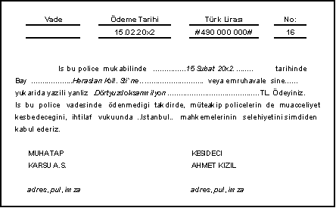

Slide 46
c. Çek
Çek, bir bankaya hitaben yazılmış ve TTK’ e belirtilen hükümlere göre düzenlenmiş, ödeme emri niteliğinde olan kıymetli evraktır
Çek, bankalar aracılığıyla anlaşma yapılarak çek karnesi alınır. Çekte de poliçede olduğu gibi üç taraf vardır:
Birincisi çeki düzenleyen kişi (Keşideci)
İkincisi çeki elinde bulunduran (Alacaklı)
Üçüncüsü de parayı ödeyecek olan banka (Muhatap)dır

Slide 47
ÇEK
MUHATAP
Çeki Ödeyecek olan banka
KEŞİDECİ
çeki düzenleyen mevduat sahibi müşteri
Ödeme Aracı
LEHTAR
Poliçe bedelini tahsil edecek kişi
ÇEK
Notes:
keşideci : çeki düzenleyen mevduat sahibi müşteridir.
muhatap : çek tutarını ödeyecek bankadır.
lehtar : çek bedelini tahsil etme yetkisi verilen taraftır

Slide 48
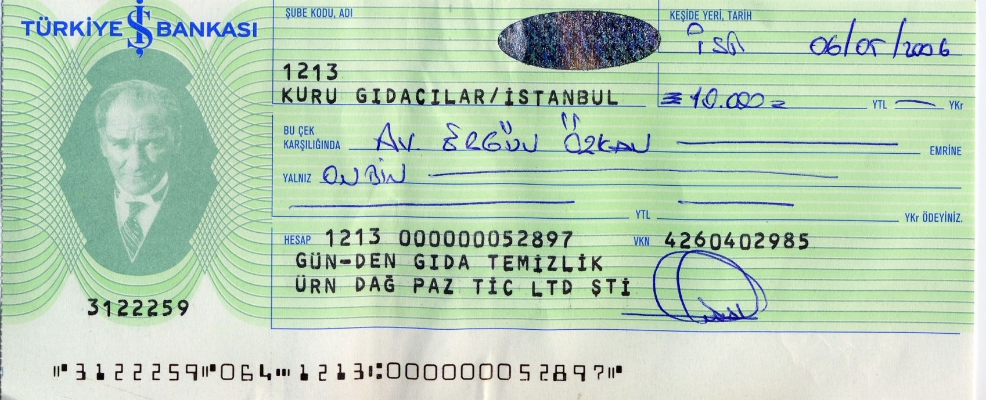

Slide 49
3. Menkul Kıymetler
Diğer Ticari Belgeler
Menkul kıymetler, TTK.’ye göre düzenlenen, sahiplerine ortaklık veya alacak hakkı sağlayan kıymetli evraktır.
Menkul kıymetler ayrı ayrı özellikler taşımasına rağmen, temel ortak niteliklerini şöyle sıralayabiliriz:
Alacak veya ortaklık haklarını temsil eder
Sahiplerine gelir sağlar
Kıymetli evrak niteliğindedir
Hamiline veya nama yazılabilirler
Faiz ve kar payı kuponları vardır
Halka arz edilen borç senetleri olup, istenildiğinde devredebilirler

Slide 50
Menkul kıymet çeşitleri
Hisse Senedi, Kara İştirakli Tahvil, Tahvil, Kar ve Zarar Ortaklığı Belgeleri (KOB), Katılma İntifa Senetleri (KİS), Yatırım Fonu Katılma Belgeleri, Hisse Senedi İle Değiştirilebilir Tahvil, ipotekli Borç ve İrat Senetleri, Banka Bonoları, Banka Garantili Bonolar, Finansman Bonoları, Varlığa Dayalı Menkul Kıymetler, Hazine Bonoları, Gelir Ortaklığı Senetleri
Notes:
En çok kullanılan menkul kıymetler
Hisse senedi
Tahvil
Hazine bonoları

Slide 51
4. Makbuz
Diğer Ticari Belgeler
Borç ve alacakları takip etmek amacıyla düzenlenen belgedir. Makbuz ikiye ayrılır:
Tahsilat (tahsil) makbuzu
Tediye (ödeme) makbuzu
Notes:
Tahsilat Makbuzu : İşletmelerin ticari ilişkilerden dolayı tahsil ettiği para karşılığı düzenlediği belgedir.
Tediye Makbuzu : Firmanın, ticari ilişkilerden dolayı mal veya hizmet satın aldığı işletmeye, belirli bir tutarı ödediğini gösteren belgedir.

Slide 52
5. Muhasebe Fişleri
Diğer Ticari Belgeler
Muhasebe fişi, büyük firmalarda, daha sağlıklı bir şekilde belgelerin yevmiye defterine kayıt edilebilmesi için yetkililerin imzasını taşıyan belgeye denir. Bu fişleri düzenleme zorunluluğu yoktur.
Muhasebe fişleri üçe ayrılır:
Kasa tahsil fişi
Kasa tediye fişi
Mahsup fişi
Notes:
Mahsup fişi: Ticari faaliyetler sonunda alınan belgelerin kasa hesabını ilgilendirmeyen, diğer bir ifade ile kasaya para girişine veya kasadan para çıkışına neden olmayan veresiye (kredili) olarak alınan belgelerin kaydı için kullanılan fiştir

Slide 53
6. Ücret Bordroları
Diğer Ticari Belgeler
İşverene bağlı olarak çalışan ücretlerinin, aylık kazanç dökümünü ayrıntılı olarak gösteren cetvellere bordro denir

